Slide 1


第四章 数据库和表的
基本操作
数据库的设计过程
数据表的基本操作
数据库的基本操作
数据表的约束
设置表的字段值自动增加
数据表记录的插入
数据表记录的修改及删除

Slide 2
学习目标
1
掌握数据库的基本操作、
数据表的基本操作、表的约束
掌 握
3
了解数据类型
熟悉
熟悉数据库的设计过程
了解
2

Slide 3
目录
4.1
数据库的设计过程
4.2
数据库的基本操作
4.3
数据表的基本操作

Slide 4
目录
设置表的字段值自动增加
4.4
4.5
数据表的约束
4.6
4.6
数据表记录的插入
数据表记录的修改及删除

Slide 5
4.1 数据库的设计过程
4.1.1 数据库设计概述
数据库设计是建立数据库及其应用系统的技术，是信息系统开发过程中的关键技术。设计的主要任务是对于一个给定的应用环境，根据用户的各种需求，构造出最优的数据库模式，建立数据库及其应用系统，使之能够有效地对数据进行存储、管理。
1.7 数据库设计

Slide 6

4.1 数据库的设计过程
4.1.1 数据库设计概述
数据库设计的内容主要有两个方面，分别是结构特性设计和行为特性设计。
1
结构特性设计
1.7 数据库设计
2
行为特性设计

Slide 7
4.1 数据库的设计过程
4.1.1 数据库设计概述
结构特性设计是指确定数据库的数据模型，在满足要求的前提下应该尽可能地减少冗余，实现数据共享。
行为特性设计是指确定数据库应用的行为和动作，应用的行为由应用程序体现，所以行为特性的设计主要是应用程序的设计。

Slide 8
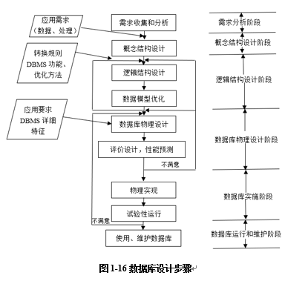
4.1 数据库的设计过程
4.1.1 数据库设计概述
数据库设计步骤

Slide 9
4.1 数据库的设计过程
4.1.2 需求分析
需求分析就是分析用户的各种需求。
调查用户实际需求通常按以下步骤进行：
（1）调查现实世界的组织机构情况。
（2）调查相关部门的业务活动情况。
（3）在熟悉了业务活动的基础上，协助用户明确对新系统的各种实际需求。
（4）确定新系统的边界。

Slide 10
4.1 数据库的设计过程
4.1.2 需求分析
调查方法：
（1）开调查会。
（2）设计调查表请用户填写。
（3）查阅记录。
（4）询问。
（5）请专人介绍。
（6）跟班作业。

Slide 11
4.1 数据库的设计过程
4.1.2 需求分析
调查过程中的重点在于“数据”与“处理”。通过调查、收集与分析，获得用户对数据库的如下要求 ：
（1）信息需求。
（2）处理要求。
（3）安全性和完整性要求。
调查了解了用户的实际需求以后，还需要进一步分析和表达用户的需求。经过需求分析阶段最后会形成系统需求说明书。

Slide 12
4.1 数据库的设计过程
4.1.3 概念结构设计
概念结构设计是将需求分析阶段得到的用户需求进行综合、归纳与抽象成信息结构即概念模型的过程。概念结构是对现实世界的一种抽象。
（1）自顶向下。
（2）自底向上。
（3）逐步扩张。
（4）混合策略。
在设计过程中通常是先自顶向下进行需求分析，然后再自底向上地设计概念结构。
Notes:
第一种方法就是自顶而下的方法，首先要认定用户关心的实体以及实体间的联系，然后建立一个初步的概念模型框架，就是说全局了ER模型，然后再逐步的细化，加上必要的描述属性，然后得到了局部的ER模型。
第二种，自底而上的方法，这个又称为属性综合法，就是先把需求分析说明书中的数据元素作为基本的输入，然后通过这些被数据的分析，把它们中行成为相应的实体和联系，得到了局部的ER模型，然后在这个基础上再进一步综合成为全局的ER模型。
第三种方法就是逐步扩张，这是说，先定义好最重要的核心概念ER模型，然后向外扩充，以滚雪球的方式逐步地称产出一些全局概念的ER模型。
第四种方法就是混合策略，首先我们要将单位应用划分为不同的功能，了解好每一种功能的需求，因为每一种功能都是相对的独立的，针对好各个功能设计相应的局部ER模型，最后我们通过归纳合并，消除多余的和不一致的，这样就能够形成了全局了ER模型。

Slide 13
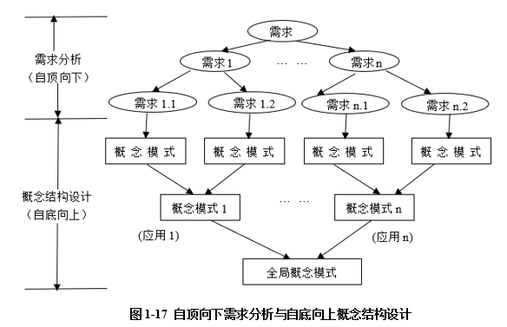
4.1 数据库的设计过程
4.1.3 概念结构设计
自顶向下需求分析与自底向上概念结构设计

Slide 14
4.1 数据库的设计过程
4.1.3 概念结构设计
概念结构设计主要应用E-R图（Entity Relationship Diagram，实体-联系图）来完成。步骤如下：
1、对数据进行抽象并设计局部E-R图
概念结构设计首先就是要抽象机制对需求分析阶段收集到的数据分类（定义某一类概念作为现实世界中一组对象的类型，这些对象具有某些共同的特性和行为）、组织（聚集）（定义某一类型的组成成分，抽象了对象内部类型和成分），形成实体型、属性和码，确定实体型之间的联系类型（一对一、一对多或多对多），进而设计分E-R图。
Notes:
实体与属性是相对而言的。
职称通常作为教师实体的属性，但在涉及住房分配时，由于分房与职称有关，也就是说职称与住房实体之间有联系，根据准则２，这时把职称作为实体来处理会更合适些。
分类（Classification）抽象了对象值和型之间的“is member of”的语义 实体型就是这种抽象
聚集（Aggregation）抽象了对象内部类型和成分之间“is part of”的语义 在E-R模型中若干属性的聚集组成了实体型，就是这种抽象

Slide 15
4.1 数据库的设计过程
4.1.3 概念结构设计
2、将各局部E-R图进行合并，形成初步E-R图
各局部E-R图设计完成后，还需要对它们进行合并，集成为系统整体的E-R图，当然，形成的这个E-R图只是一个初步的E-R图。局部E-R图的集成有两种方法：
（1）一次集成法，就是一次性地将所有局部E-R图合并为全局E-R图。（通常用于局部视图比较简单时）
（2）逐步集成法，先集成两个局部E-R图（通常是比较关键的两个局部视图），然后用累加的方式逐渐合并进去一个新的E-R图，这样一直继续下去，直到得到全局的E-R图。

Slide 16
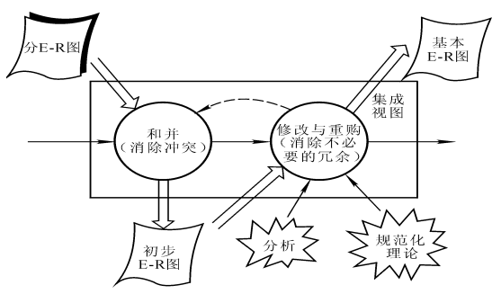
4.1 数据库的设计过程
4.1.3 概念结构设计

Slide 17
4.1 数据库的设计过程
4.1.3 概念结构设计
合并局部E-R图时要注意消除各局部E-R图中的不一致，以形成一个能为全系统中所有用户共同理解和接受的统一概念模型。各局部E-R图之间的冲突主要有三类：
(1) 属性冲突。
属性域冲突：属性值的类型、取值范围或取值集合不同。
例1， 由于学号是数字，因此某些部门（即局部应用）将学号定义为整数形式，而由于学号不用参与运算，因此另一些部门（即局部应用）将学号定义为字符型形式。
例2， 某些部门（即局部应用）以出生日期形式表示学生的年龄，而另一些部门（即局部应用）用整数形式表示学生的年龄。
属性取值单位冲突：
例：学生的身高，有的以米为单位，有的以厘米为单位，有的以尺为单位。
通常用讨论、协商等行政手段加以解决
Notes:
各个局部应用所面向的问题不同，由不同的设计人员进行设计

Slide 18
4.1 数据库的设计过程
4.1.3 概念结构设计
(2) 命名冲突。
同名异义：不同意义的对象在不同的局部应用中具有相同的名字
例，局部应用A中将教室称为房间
局部应用B中将学生宿舍称为房间
异名同义（一义多名）：同一意义的对象在不同的局部应用中具有不同的名字
例，有的部门把教科书称为课本
有的部门则把教科书称为教材
命名冲突可能发生在属性级、实体级、联系级上。其中属性的命名冲突更为常见。
通常用讨论、协商等行政手段加以解决
Notes:
各个局部应用所面向的问题不同，由不同的设计人员进行设计

Slide 19
4.1 数据库的设计过程
4.1.3 概念结构设计
(3) 结构冲突。
同一对象在不同应用中具有不同的抽象
例，“课程”在某一局部应用中被当作实体
在另一局部应用中则被当作属性
解决方法：通常是把属性变换为实体或把实体变换为属性，使同一对象具有相同的抽象。变换时要遵循两个准则。
同一实体在不同局部视图中所包含的属性不完全相同，或者属性的排列次序不完全相同。
产生原因：不同的局部应用关心的是该实体的不同侧面。
解决方法：使该实体的属性取各分E-R图中属性的并集，再适当设计属性的次序。
Notes:
各个局部应用所面向的问题不同，由不同的设计人员进行设计

Slide 20
4.1 数据库的设计过程
4.1.3 概念结构设计
学生
学生
学号
姓名
性别
姓名
学号
出生
日期
平均成绩
所在系
年级
(a)在局部应用A中
(b)在局部应用B中
Notes:
各个局部应用所面向的问题不同，由不同的设计人员进行设计

Slide 21
4.1 数据库的设计过程
4.1.3 概念结构设计
学生
学生
姓名
政治
面貌
学号
学号
姓名
出生
日期
政治
面貌
所在
系
平均
成绩
年级
性别
(c)在局部应用C中
(d)合并后
Notes:
各个局部应用所面向的问题不同，由不同的设计人员进行设计

Slide 22
4.1 数据库的设计过程
4.1.3 概念结构设计
(3) 结构冲突。
实体之间的联系在不同局部视图中呈现不同的类型
例1， 实体E1与E2在局部应用A中是多对多联系，而在局部应用B中是一对多联系
例2， 在局部应用X中E1与E2发生联系，而在局部应用Y中E1、E2、E3三者之间有联系。
解决方法：根据应用语义对实体联系的类型进行综合或调整。
Notes:
各个局部应用所面向的问题不同，由不同的设计人员进行设计

Slide 23
4.1 数据库的设计过程
4.1.3 概念结构设计
3、消除不必要的冗余，形成基本E-R图，验证整体概念结构
在合并后的初步E-R图中，可能存在冗余的数据和冗余的联系。所谓冗余的数据是指可由基本数据导出数据，冗余的联系是指可由其他联系导出的联系。概念结构设计阶段，哪些冗余信息要消除哪些可以保留需要根据用户的整体需求来确定。消除了冗余的初步的E-R图称为基本E-R图，它代表了用户的数据要求，决定了下一步的逻辑结构设计。
例，教师工资单中包括该教师的基本工资、各种补贴、应扣除的房租水电费以及实发工资。 由于实发工资可以由前面各项推算出来，因此可以去掉，在需要查询实发工资时根据基本工资、各种补贴、应扣除的房租水电费数据临时生成。

Slide 24
4.1 数据库的设计过程
4.1.4 逻辑结构设计
逻辑结构设计阶段的任务就是将上一阶段所设计好的基本E-R图转换为与选用DBMS产品所支持的数据模型相符合的逻辑结构。
逻辑结构设计的步骤
将概念结构转化为一般的关系、网状、层次模型
将转换来的关系、网状、层次模型向特定DBMS支持下的数据模型转换
对数据模型进行优化

Slide 25
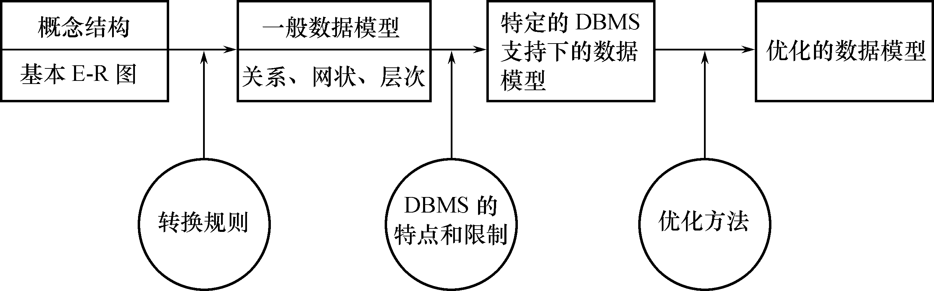
4.1 数据库的设计过程
4.1.4 逻辑结构设计
逻辑结构设计时的3个步骤

Slide 26
4.1 数据库的设计过程
4.1.4 逻辑结构设计
E-R图向关系模型的转换
在转换过程中要遵循的的原则有：
（1）一个实体型转换为一个关系模式，实体的属性就是关系的属性，实体的码就是关系的码。
（2）可以将1:1联系转换为一个独立的关系模式，也可以与任意一端对应的关系模式合并。
（3）可以将1:n联系转换为一个独立的关系模式，也可以与n端对应的关系模式合并。
Notes:
E-R图向关系模型的转换要解决的问题
如何将实体型和实体间的联系转换为关系模式
如何确定这些关系模式的属性和码
转换内容
将E-R图转换为关系模型：将实体、实体的属性和实体之间的联系转换为关系模式。

Slide 27
4.1 数据库的设计过程
4.1.4 逻辑结构设计
（4）可以将m:n联系转换为一个关系模式。
（5）三个或三个以上实体间的一个多元联系，可以转换为一个关系模式。
（6）具有相同码的关系模式可以合并。
目的：减少系统中的关系个数
合并方法：将其中一个关系模式的全部属性加入到另一个关系模式中，然后去掉其中的同义属性（可能同名也可能不同名），并适当调整属性的次序

Slide 28
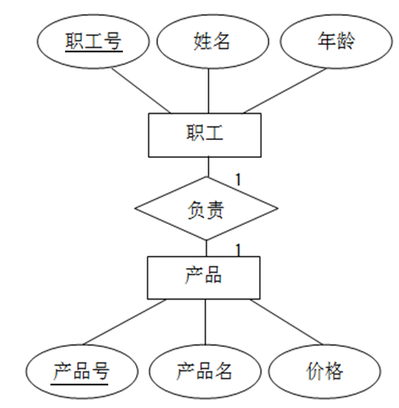
4.1 数据库的设计过程
4.1.4 逻辑结构设计
实例
将下图所示的含有1:1联系的E-R图按上述规则转换为关系模式。
方案1：联系转换为一个独立的关系模式：
职工（职工号，姓名，年龄）；
产品（产品号，产品名，价格）；
负责（职工号，产品号）。
方案2：“负责”与“职工”两关系模式合并：
职工（职工号，姓名，年龄，产品号）；
产品（产品号，产品名，价格）。
方案3：“负责”与“产品”两关系合并：
职工（职工号，姓名，年龄）；
产品（产品号，产品名，价格，职工号）。

Slide 29
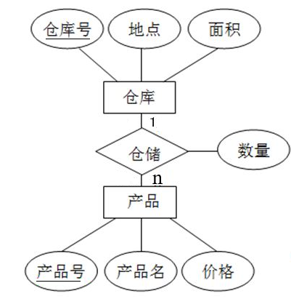
4.1 数据库的设计过程
4.1.4 逻辑结构设计
实例
将下图所示的含有1:n联系的E-R图转换为关系模式。
方案1：联系转换为一个独立的关系模式：
仓库（仓库号，地点，面积）；
产品（产品号，产品名，价格）；
仓储（仓库号，产品号，数量）。.
方案2：与n端对应的关系模式合并：
仓库（仓库号，地点，面积）；
产品（产品号，产品名，价格，仓库号，数量）。

Slide 30
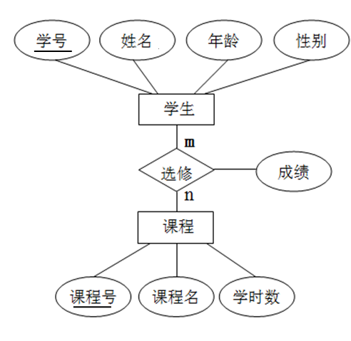
4.1 数据库的设计过程
4.1.4 逻辑结构设计
实例
将下图所示的含有m:n联系的E-R图转换为关系模式。
学生（学号，姓名，年龄，性别）；
课程（课程号，课程名，学时数）；
选修（学号，课程号，成绩）。

Slide 31
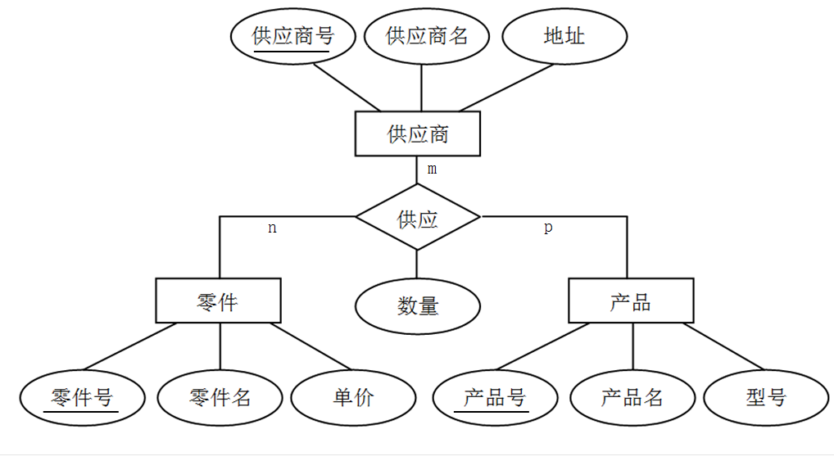
4.1 数据库的设计过程
4.1.4 逻辑结构设计
实例
将下图所示的含有m:n联系的E-R图转换为关系模式。
供应商（供应商号，供应商名，地址）；
零件（零件号，零件名，单价）；
产品（产品号，产品名，型号）；
供应（供应商号，零件号，产品号，数量）。

Slide 32
4.1 数据库的设计过程
4.1.4 逻辑结构设计
注意：
从理论上讲，1:1联系可以与任意一端对应的关系模式合并
但在一些情况下，与不同的关系模式合并效率会大不一样。因此究竟应该与哪端的关系模式合并需要依应用的具体情况而定。
由于连接操作是最费时的操作，所以一般应以尽量减少连接操作为目标。
例如，如果经常要查询某个班级的班主任姓名，则将管理联系与教师关系合并更好些。

Slide 33
4.1 数据库的设计过程
4.1.5 物理设计
数据库在物理设备上的存储结构与存取方法称为数据库的物理结构，它依赖于选定的数据库管理系统。
数据库的物理设计，就是为一个给定的逻辑数据模型选取一个最适合应用要求的物理结构的过程。其主要内容是根据DBMS提供的各种手段，设计数据的存储形式和存取路径，如文件结构、索引设计等。该阶段分两步来进行：
（1）首先确定数据库的物理结构，在关系数据库中主要指的是存储结构与存取方法。
（2）从时间和空间效率两个方面来对数据库的物理结构进行评价。
如果评价结果满足原设计要求，则可进入到物理实施阶段，否则，就需要重新设计或修改物理结构，有时甚至要返回逻辑设计阶段修改数据模型
Notes:
存取方法是快速存取数据库中数据的技术。数据库管理系统一般提供索引方法和聚簇方法。
1. B+树索引和hash索引
https://blog.csdn.net/lxw983520/article/details/80890419

Slide 34
4.1 数据库的设计过程
4.1.5 物理设计
数据库物理设计
确定数据库的物理结构
评价数据库的物理结构
逻辑结
构设计
数据库
实施
逻辑
模型
物理
模型

Slide 35
4.1 数据库的设计过程
4.1.5 物理设计
1.DBMS常用存取方法
索引方法
目前主要是B+树索引方法
经典存取方法，使用最普遍
聚簇（Cluster）方法：为了提高某个属性（或属性组）的查询速度，把这个或这些属 性（称为聚簇码）上具有相同值的元组集中存放在连续的物理块称为聚簇
HASH方法

Slide 36
4.1 数据库的设计过程
4.1.5 物理设计
2. 确定数据库的存储结构
确定数据的存放位置和存储结构
关系
索引
聚簇
日志
备份
确定系统配置（存储分配参数：同时使用数据库的用户数、 同时打开的数据库对象数、内存分配参数 ~~）
确定数据存放位置和存储结构的因素
存取时间、存储空间利用率、维护代价
这三个方面常常是相互矛盾的， 必须进行权衡，选择一个折中方案
例：消除一切冗余数据虽能够节约存储空间和减少维护代价，但往往会导致检索代价的增加

Slide 37
4.1 数据库的设计过程
4.1.5 物理设计
基本原则
根据应用情况将
易变部分与稳定部分分开存放
存取频率较高部分与存取频率较低部分，分开存放
例：
数据库数据备份、日志文件备份等由于只在故障恢复时才使用，而且数据量很大，可以考虑存放在磁带上
如果计算机有多个磁盘或磁盘阵列 ，可以考虑将表和索引分别放在不同的磁盘上，在查询时，由于磁盘驱动器并行工作，可以提高物理I/O读写的效率
可以将日志文件与数据库对象（表、索引等）放在不同的磁盘以改进系统的性能

Slide 38
4.1 数据库的设计过程
4.1.6 数据库实施
在数据库实施阶段，设计人员运用RDBMS提供的数据语言及其宿主语言，根据逻辑结构设计和物理设计的结果建立数据库，编制和调试应用程序，组织数据入库，并进行试运行。

Slide 39
4.1 数据库的设计过程
4.1.7 数据库运行和维护
数据库应用系统经过试运行后，即可投入正式运行，在数据库系统运行过程中必须不断地对其进行评价、调整和修改。在该阶段，对数据库经常性的维护工作主要是由DBA完成的，主要包括：
（1）数据库的转储和和恢复，它是系统正式运行后最重要的维护工作之一。
（2）数据库的安全性、完整性控制。
（3）数据库性能的监督、分析和改造。
（4）数据库的重组织和重构造。

Slide 40
4.2 数据库的基本操作
4.2.1 创建数据库
创建数据库就是在数据库系统中划分一块存储数据的空间，MySQL中，创建数据库的基本语法格式如下所示：
create {database|schema}[if not exists]databasename
[default]character set charset_name
|[default]collate collation_name;
【例】通过create database语句创建一个名称为mysqltest的数据库。
create database if not exists mysqltest;
【例】创建教务管理数据库teaching，并指定字符集为gb2312，校对原则为gb2312_chinese_ci。
create database teaching default character set gb2312 default collate gb2312_chinese_ci;

Slide 41
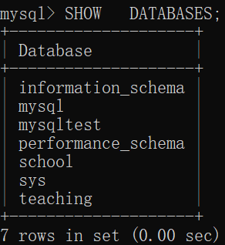
4.2 数据库的基本操作
4.2.2 查看数据库
为了验证数据库系统中是否创建了数据库，需要查看数据库，在MySQL中，查看数据库的SQL语句如下所示：
【例】使用SHOW语句查看已经存在的数据库，执行结果如下所示：
SHOW DATABASES;

Slide 42
4.2 数据库的基本操作
4.2.2 查看数据库
创建好数据库之后，要想查看某个已经创建的数据库信息，可以通过SHOW CREATE DATABASE语句查看，具体语法格式如下所示：
SHOW CREATE DATABASE 数据库名称；

Slide 43
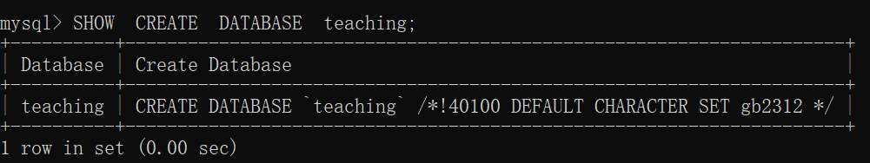
4.2 数据库的基本操作
4.2.2 查看数据库
【例】查看创建好的数据库teaching的信息，SQL语句如下所示：
执行结果如下所示：
SHOW CREATE DATABASE teaching;

Slide 44
4.2 数据库的基本操作
4.2.3 修改数据库
MySQL数据库一旦安装成功，创建的数据库编码也就确定了。
但如果想修改数据库的编码，可以使用ALTER DATABASE语句实现。
修改数据库编码的基本语法格式如下所示：
alter {database | schema} [db_name]
[default] character set charset_name
|[default] collate collation_name；

Slide 45
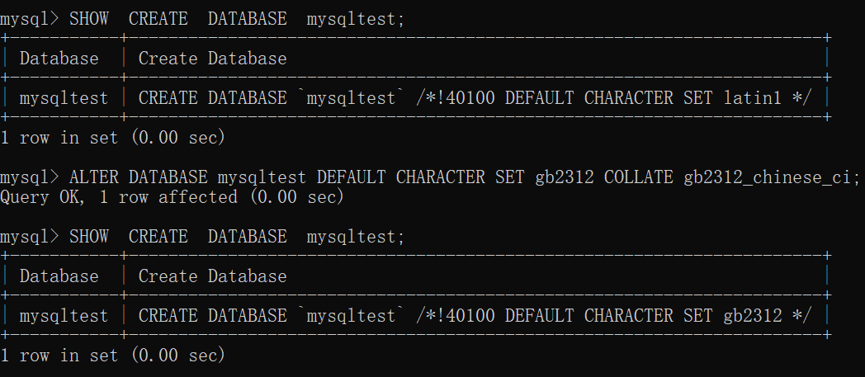
4.2 数据库的基本操作
4.2.3修改数据库
【例】将mysqltest库修改字符集为gb2312，校对原则为gb2312_chinese_ci,SQL语句如下所示：
为了验证数据库的编码是否修改成功，接下来，使用SHOW CREATE DATABASE语句查看修改后的数据库，执行结果如下：
ALTER DATABASE mysqltest DEFAULT CHARACTER SET gb2312 COLLATE gb2312_chinese_ci;

Slide 46
4.2 数据库的基本操作
4.2.4 删除数据库
删除数据库是将数据库系统中已经存在的数据库删除。成功删除数据库后，
数据库中的所有数据都将被清除，原来分配的空间也将被回收。
在MySQL中，删除数据库的基本语法格式如下所示：
需要注意的是，如果要删除的数据库不存在，则系统会报错。如果不想系统报错是，可以使用如下删除数据库的基本语法：
DROP DATABASE 数据库名称;
DROP DATABASE IF EXISTS 数据库名称;

Slide 47
4.2 数据库的基本操作
4.2.4 删除数据库
【例】删除名称为mysqltest的数据库，SQL语句如下所示：
为了验证删除数据库的操作是否成功，接下来，使用SHOW DATABASES语句查看已经存在的数据库。
DROP DATABASE mysqltest;
注意的是，删除数据库会删除该数据库中所有的表和所有数据。因此，删除数据库前最好存有备份。

Slide 48
4.3 数据表的基本操作
4.3.1 数据表的管理
按照不同的标准对表进行分类。
1.按照表的用途分类。
①系统表：用于维护MySQL服务器和数据库正常工作的数据表。例如，系统数据库mysql中就存在若干系统表。
②用户表：由用户自己创建的、用于各种数据库应用系统开发的表。
③分区表：分区表是将数据水平划分为多个单元的表，这些单元可以分布到数据库中的多个文件组中。在维护整个集合的完整性时，使用分区可以快速而有效地访问或管理数据子集，从而使大型表或索引更易于管理。

Slide 49
4.3 数据表的基本操作
4.3.1 数据表的管理
2.按照表的存储时间分类。
①永久表：包括系统表和用户数据库中创建的数据表，该类表除非人工删除，否则一直存储在介质中。
②临时表：临时表只有创建该表的用户在用来创建该表的连接中可见。临时表关联的连接被关闭时，临时表自动地被删除。如果服务器关闭，则所有临时表会被清空、关闭。

Slide 50
4.3 数据表的基本操作
4.3.1 数据表的管理
InnoDB存储引擎的表空间
InnoDB表空间分为共享表空间和独享表空间两种类型。
（1）共享表空间。MySQL服务实例承载着的数据库的所有InnoDB表的数据、索引、各种元数据以及事务回滚（undo）信息，全部存放在共享表空间文件中。默认情况下该文件位于数据库根目录下，文件名是ibdata1，且文件的初始大小为10M。即InnoDB的所有文件共享一个的表空间，其最大容量限制约为64TB。
（2）独立表空间。每一个表都将会以独立的文件方式来进行存储，每一个表都有一个.frm表描述文件，还有一个.ibd文件。该文件包括一个表单独的数据内容以及索引内容。

Slide 51
4.3 数据表的基本操作
4.3.1 数据表的管理
查看数据库的表空间
利用如下命令可以查看数据库的表空间。
mysql> show variables like 'InnoDB_data%';
表空间有四个文件组成：ibdata1、ibdata2、ibdata3、ibdata4，每个文件的大小为10M，当每个文件都满了的时候，ibdata4会自动扩展；
不管是共享表空间和独立表空间，都会存在InnoDB_data_file文件，因为这些文件不仅仅要存放数据，而且还要存储事务回滚（undo）信息。

Slide 52
4.3 数据表的基本操作
4.3.1 数据表的管理
共享表空间和独立表空间的比较
共享表空间的特点。
表空间可以分成多个文件存放在一起方便管理。
多个表及索引在表空间中混合存储，当数据量非常大的时候，表做了大量删除操作后表空间中将会有大量的空隙，特别是对于统计分析，对于经常删除操作的这类应用最不适合用共享表空间。
共享表空间分配后不能回缩。
独立表空间的特点。
每个表都有独立的表空间，每个表的数据和索引都会存在 自已的表空间中，可以实现单表在不同的数据库中移动。
Drop table操作自动回收表空间，如果对于统计分析或是日值表，删除大量数据后可以通过命令“alter table TableName engine=innodb; ”回收不用的空间。
对于使用独立表空间的表，不管怎么删除，表空间的碎片不会太严重的影响性能，而且还有机会处理。
单表增加过大，当单表占用空间过大时，存储空间会不足。

Slide 53
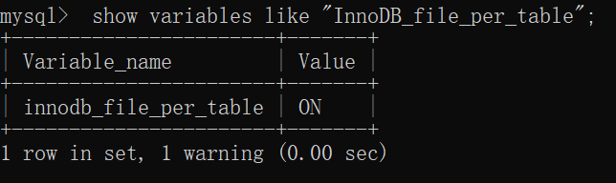
4.3 数据表的基本操作
4.3.1 数据表的管理
共享表空间和独立表空间之间的转换
（1）查看当前数据库的表空间管理类型。可以通过如下命令查看。
show variables like "InnoDB_file_per_table";
（2）修改数据库的表空间管理方式。修改InnoDB_file_per_table的参数值（InnoDB_file_per_table=1 为使用独占表空间，InnoDB_file_per_table=0 为使用共享表空间）即可，但是修改不能影响之前已经使用过的共享表空间和独立表空间；
（3）共享表空间转化为独立表空间（参数InnoDB_file _per_table=1需要设置）。
单个表的转换操作可以用如下命令实现：
alter table table_name engine = innodb;

Slide 54
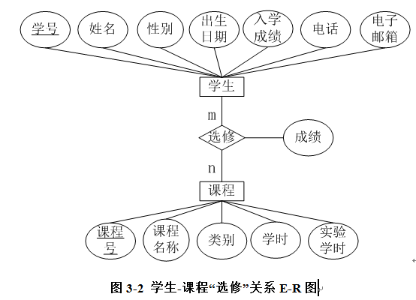
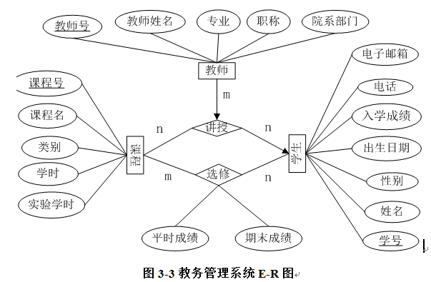
4.3 数据表的基本操作
4.3.2 创建数据表

Slide 55
4.3 数据表的基本操作
4.3.2 创建数据表
由基本E-R图按规则转换、进行规范化处理并优化后的关系模式是：
学生（学号，姓名，性别，出生日期，入学成绩，电话，电子邮箱）
教师（教师号，姓名，专业，职称，院系部门）
课程（课程号，课程名，类别，总学时，实验学时，开课学期）
分数（学号，课程号，平时成绩，期末成绩）
教授课程（教师号，课程号）

Slide 56
4.3 数据表的基本操作
4.3.2 创建数据表
列序号 | 字段名 | 类型 | 取值说明 | 列含义
1 | studentno | char(11) | 主键 | 学生学号
2 | sname | char(8) | 否 | 学生姓名
3 | sex | enum (2) | 否 | 性别
4 | birthdate | date | 否 | 出生日期
5 | entrance | int(3) | 否 | 入学成绩
6 | phone | varchar(12) | 否 | 电话
7 | Email | varchar(20) | 否 | 电子信箱
表4-1 student表结构

Slide 57
4.3 数据表的基本操作
4.3.2 创建数据表
列序号 | 字段名 | 类型 | 取值说明 | 列含义
1 | courseno | char(6) | 主键 | 课程编号
2 | cname | char(20) | 否 | 课程名称
3 | type | char(8) | 否 | 类别
4 | period | int(2) | 否 | 总学时
5 | exp | int(2) | 否 | 实验学时
6 | term | int(2) | 否 | 开课学期
表4-2 course表结构

Slide 58
4.3 数据表的基本操作
4.3.2 创建数据表
列序号 | 字段名 | 类型 | 取值说明 | 列含义
1 | studentno | char(11) | 主键 | 学号
2 | courseno | char(6) |  | 课程编号
3 | daily | float(3,1) | 否 | 平时成绩
4 | final | float(3,1) | 否 | 期末成绩
表4-3 score表结构

Slide 59
4.3 数据表的基本操作
4.3.2 创建数据表
列序号 | 字段名 | 类型 | 取值说明 | 列含义
1 | teacherno | char(6) | 主键 | 教师编号
2 | tname | char(8) | 否 | 教师姓名
3 | major | char(10) | 否 | 专业
4 | prof | char(10) | 是 | 职称
5 | department | char(16) | 否 | 院系部门
表4-4 teacher表结构

Slide 60
4.3 数据表的基本操作
4.3.2 创建数据表
列序号 | 字段名 | 类型 | 取值说明 | 列含义
1 | teacherno | nchar(6) | 主键 | 教师编号
2 | courseno | nchar(6) |  | 课程编号
表4-5 teach_ course表结构

Slide 61
4.3 数据表的基本操作
4.3.2 创建数据库表
需要注意的是，在操作数据表之前，应该使用“USE 数据库名”指定操作是在哪个数据库中进行，否则会抛出“No database selected”错误。
创建数据表的基本语法格式如下所示：
create [temporary]table[if not exists]table_name
[([column_definition], ...|[index_definition])]
[table_option][select_statement];
其中，column_definition：字段的定义。包括指定字段名、数据类型、是否允许空值，指定默认值、主键约束、唯一性约束、注释字段名、是否为外键，以及字段类型的属性等。字段的定义具体格式描述如下：
col_name type [not null | null] [default default_value]
[auto_increment] [unique [key] | [primary] key]
[comment 'string'] [reference_definition]

Slide 62
4.3 数据表的基本操作
4.3.2 创建数据库表
MySQL对命名数据表有以下原则：
名字可以由当前字符集中的任何字母、数字、字符组成，下划线和美元符号也可以；
名字最长为64个字符。
需要注意的是：
因为数据库和表的名字对应于文件夹名和文件名，所以服务器运行的操作系统可以强加额外的限制；
虽然MySQL允许数据库和表的名字最长到64个字符，但名字实际的长度可以6受限于所用操作系统限定的长度。

Slide 63
4.3 数据表的基本操作
4.3.2 创建数据表
【例】利用SQL语句创建数据表
本书的教务管理数据库teaching将根据第1章的需求分析和简化，创建5张表：student(学生表)、course（课程表）、score（成绩表）、teacher（教师表）和teach_course（纽带表）。各表的结构如下。
create table if not exists student
(
studentno char(11) not null comment'学号',
sname char(8) not null comment'姓名',
sex enum('男', '女') default '男' comment'性别',
birthdate date not null comment'出生日期',
entrance int(3) null comment'入学成绩',
phone varchar(12) not null comment'电话',
Email varchar(20) not null comment'电子信箱',
primary key (studentno)
);

Slide 64
4.3 数据表的基本操作
4.3.2 创建数据表
create table if not exists course
(
courseno char(6) not null,
cname char(6) not null,
type char(8) not null,
period int(2) not null,
exp int(2) not null,
term int(2) not null,
primary key (courseno) );
create table if not exists score
(studentno char(11) not null,
courseno char(6) not null,
daily float(3,1) default 0,
final float(3,1) default 0,
primary key (studentno , courseno)
);

Slide 65
4.3 数据表的基本操作
4.3.2 创建数据表
create table if not exists teacher
(teacherno char(6) not null comment '教师编号',
tname char(8) not null comment'教师姓名',
major char(10) not null comment '专业',
prof char(10) not null comment '职称',
department char(16) not null comment '部门',
primary key (teacherno)
);
create table if not exists teach_course
(teacherno char(6) not null,
courseno char(6) not null,
primary key (teacherno,courseno)
);

Slide 66
4.3 数据表的基本操作
4.3.2 创建数据表
说明：
（1）主键设置。primary key表示设置该字段为主键。
（2）添加注释。comment'学号'表示对studentno字段增加注释为“学号”
（3）字段类型的选择。sex enum('男' ，'女')表示sex字段的字段类型是enum，取值范围为'男'和 '女'。对于取值固定的字段可以设置数据类型为enum。例如，在course表的type字段表示的是课程的类型，一般是固定的几种类型。因此，也可以把该字段的定义写成：type enum ('必修课'，' 选修课') default '必修课'。
（4）默认值的设置。default'男'表示默认值为“男”。
（5）设置精度。Score表中的daily float(3,1)表示精度为4 ，小数位1位。
（6）如果没有指定是null或是not null，则列在创建时假定为null。

Slide 67
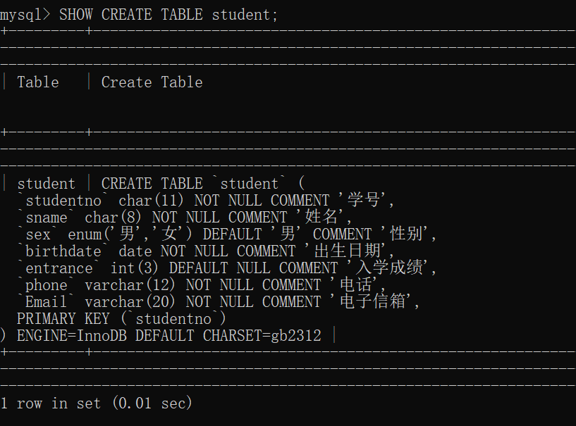
4.3 数据表的基本操作
4.3.3 查看数据表
1、使用SHOW CREATE TABLE查看数据表
在MySQL中，SHOW CREATE TABLE语句不仅可以查看创建表时的定义语句，还可以查看表的字符编码。基本语法格式如下所示：
在上述格式中，“表名”指的是要查询数据表的名称。
SHOW CREATE TABLE 表名;
【例】使用SHOW CREATE TABLE语句查看student表.
SHOW CREATE TABLE student;

Slide 68
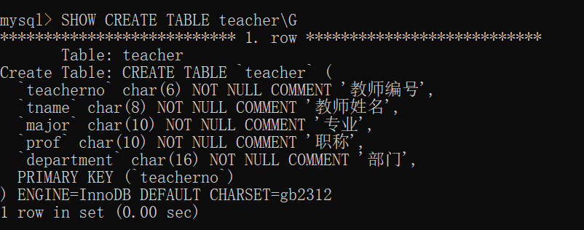
4.3 数据表的基本操作
4.3.3 查看数据表
可以在SHOW CREATE TABLE语句的表名之后加上参数“\G”，使显示结果整齐美观，具体执行结果如下所示：
SHOW CREATE TABLE teacher\G

Slide 69
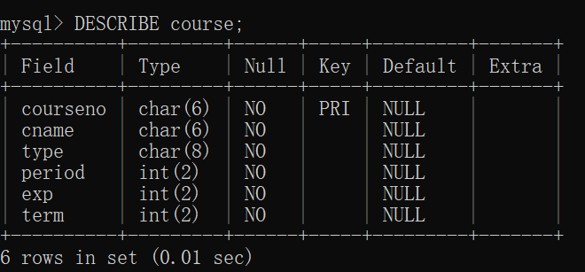
4.3 数据表的基本操作
4.3.3 查看数据表
2、使用DESCRIBE语句查看数据表
在MySQL中，使用DESCRIBE语句可以查看表的字段信息，其中包括字段名、字段类型等信息。DESCRIBE语句的基本语法格式如下所示：
或简写为：
DESCRIBE 表名;
DESC 表名;
【例】使用DESCRIBE语句查看course表，SQL语句如下所示：
DESCRIBE course;

Slide 70
4.3 数据表的基本操作
4.3.3 查看数据表
注意：对执行结果中的不同字段说明如下：
NULL：表示该列是否可以存储NULL值。
Key：表示该列是否已经编制索引。
Default：表示该列是否有默认值。
Extra：表示获取到的与给定列相关的附加信息。

Slide 71
4.3 数据表的基本操作
4.3.4 修改数据表
修改表包括修改表名、修改字段数据类型、修改字段名、增加字段、删除字段、修改字段的排列位置、更改默认存储引擎和删除表的外键约束等。
修改数据库表语法格式如下：
alter [ignore] table tbl_name
alter_specification [, alter_specification] ...
alter_specification:
add [column] column_definition [first | after col_name ] //添加字段
|alter [column]col_name{set default literal|drop default}//修改字段默认值
|change [column] old_col_name column_definition //重命名字段
[first|after col_name]
|modify [column]column_definition[first|aftercol_name] //修改字段数据类型
|drop [column] col_name //删除列
|rename [TO] new_tbl_name //对表重命名
|order by col_name //按字段排序
|convert TO character set charset_name[collate collation_name]
//将字符集转换为二进制
|[default] character set charset_name [collate collation_name]
//修改表的默认字符集
Notes:
修改表包括修改表名、修改字段数据类型、修改字段名、增加字段、删除字段、修改字段的排列位置、更改默认存储引擎和删除表的外键约束等。

Slide 72
4.3 数据表的基本操作
4.3.4 修改数据表
1、修改表名
在数据库中，不同的数据表是通过表名来区分的。在MySQL中，修改表名的基本语法格式如下所示：
在上述格式中，“旧表名”指的是修改前的表名，“新表名”指的是修改后的表名，关键字TO是可选的，其在SQL语句中是否出现不会影响语句的执行。
ALTER TABLE 旧表名 RENAME [TO] 新表名;
【例】将表sc重名为se_course。
alter table sc rename to se_course;

Slide 73
4.3 数据表的基本操作
4.3.4 修改数据表
2、修改字段名
数据表中的字段是通过字段名来区分的。在MySQL中，修改字段名的基本语法格式如下所示：
在上述格式中，“旧字段名”指的是修改前的字段名，“新字段名”指的是修改后的字段名，“新数据类型”指的是修改后的数据类型。
需要注意的是，新数据类型不能为空，即使新字段与旧字段的数据类型相同，也必须将新数据类型设置为与原来一样的数据类型。
ALTER TABLE 表名 CHANGE 旧字段名 新字段名 新数据类型;
Notes:
ALTER TABLE teacher CHANGE id workid INT(5);

Slide 74
4.3 数据表的基本操作
4.3.4 修改数据表
3、修改字段的数据类型
修改字段的数据类型，就是将字段的数据类型转为另外一种数据类型。在MySQL中修改字段数据类型的基本语法格式如下所示：
在上述格式中，“表名”指的是要修改字段所在的表名，“字段名”指的是要修改的字段，“新数据类型”指的是修改后的字段的数据类型。
ALTER TABLE 表名 MODIFY 字段名 新数据类型;

Slide 75
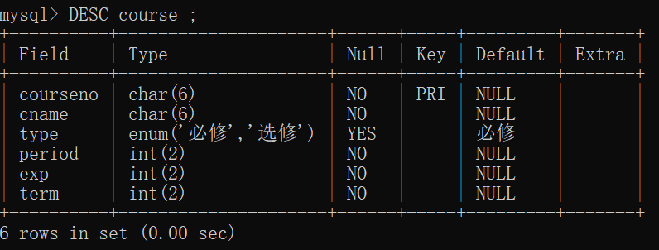
4.3 数据表的基本操作
4.3.4 修改数据表
3、修改字段的数据类型
【例】修改course表的type字段，因为该字段一般是取固定值。因此，也可以把该字段的定义写成：type enum (‘必修课，’ 选修课‘) default ’必修课‘。
SQL语句如下所示：
为了验证type 字段的数据类型是否修改成功，再次使用DECS查看course 数据表，执行结果如下：
DESC course ;
alter table course modify type enum('必修','选修') default '必修';

Slide 76
4.3 数据表的基本操作
4.3.4 修改数据表
4、添加字段
在MySQL中，添加字段的基本语法格式如下所示：
在上述格式中，“新字段名”为添加字段的名称，“FIRST”为可选参数，用于将新添加的字段设置为表的第一个字段，“AFTER 已存在的字段名”也为可选参数，用于将新添加的字段添加到指定的字段名的后面。
ALTER TABLE 表名
ADD 新字段名 数据类型 [约束条件][FIRST|AFTER 已存在字段名]；

Slide 77
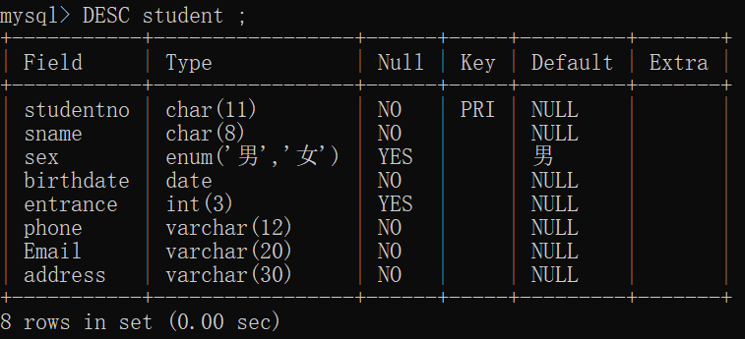
4.3 数据表的基本操作
4.3.4 修改数据表
4、添加字段
【例】在student表的Email列后面增加一列address,SQL语句如下：
使用 DESC student ;语句查看数据表
alter table student add address varchar(30) not null after Email;

Slide 78
4.3 数据表的基本操作
4.3.4 修改数据表
5、删除字段
-所谓删除字段指的是将某个字段从表中删除。在MySQL中，删除字段的基本语法格式如下所示：
-在上述格式中，“字段名”指的是要删除的字段的名称。
ALTER TABLE 表名 DROP 字段名;

Slide 79
4.3 数据表的基本操作
4.3.4 修改数据表
6、修改字段的排列位置
在MySQL中，修改字段排列位置的基本语法格式如下：
在上述格式中，“字段名1”指的是修改位置的字段，“数据类型”指的是字段1的数据类型，“FIRST”为可选参数，指的是将字段1修改为表的第一个字段，“AFTER 字段名2”是将字段1插入到字段2的后面。
ALTER TABLE 表名 MODIFY 字段名1 数据类型 FIRST | AFTER 字段名2；

Slide 80
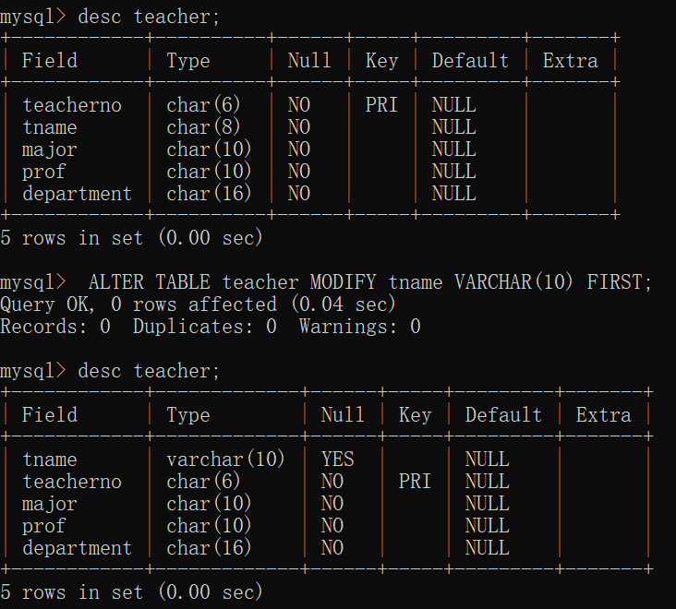
4.3 数据表的基本操作
4.3.4 修改数据表
6、修改字段的排列位置
【例】将teacher表中的tname字段修改为表中的第一个字段，SQL语句如下：
ALTER TABLE teacher MODIFY tname VARCHAR(10) FIRST;

Slide 81
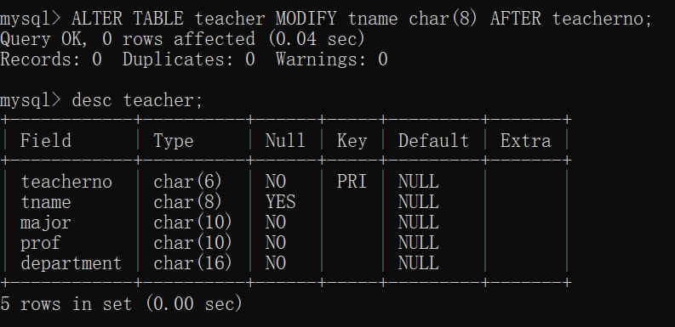
4.3 数据表的基本操作
4.3.4 修改数据表
6、修改字段的排列位置
【例】将teacher表中的tname字段设置在age字段之后，SQL语句如下：
使用DESC语句查看数据表xxgc_teacher ，执行结果如下：
ALTER TABLE teacher MODIFY tname char(8) AFTER teacherno;

Slide 82
4.3 数据表的基本操作
4.3.5 删除数据表
删除数据表是指删除数据库中已存在的表，在删除数据表的同时，数据表中存储的数据都将被删除。
在MySQL中，直接使用DROP TABLE语句就可以删除没有被其它表关联的数据表，其基本的语法格式如下所示：
在上述格式中，“表名”指的是要删除的数据表。
DROP TABLE 表名;

Slide 83
4.3 数据表的基本操作
4.3.5 删除数据表
use mysqltest;
Create table example(
today datetime,
name char(20) );
desc example;
drop table example ;
使用DESC语句查看数据表，desc example;
执行结果如下：

Slide 84
4.4 数据表的约束
为了防止数据表中插入错误的数据，在MySQL中，定义了一些维护数据库完整性的规则，即表的约束。表下列举了常见的表的约束。
表 表的约束
约束条件 | 说明
PRIMARY KEY | 主键约束，用于唯一标识对应的记录
FOREIGN KEY | 外键约束
NOT NULL | 非空约束
UNIQUE | 唯一性约束
DEFAULT | 默认值约束，用于设置字段的默认值

Slide 85
4.4 数据表的约束
4.4.1 PRIMARY KEY CONSTRAINT (主键约束)
向student表中插入数据时，为防止不小心输入重复的学号，系统可不可以提示呢？
主键约束是通过PRIMARY KEY定义的，它可以唯一标识表中的记录，就好比身份证可以用来标识人的身份一样而且primary key约束中的列不允许取空值。
在MySQL中，主键约束分为两种，具体如下：
1、单字段主键
2、多字段主键
在MySQL中，可以通过设置主键来实现快速查找表中的某条信息。
Notes:
1、单字段主键（可做列级约束，也可做表级约束）
2、多字段主键（只可做表级约束）

Slide 86
4.4 数据表的约束
4.4.1 PRIMARY KEY CONSTRAINT (主键约束)
1、单字段主键
单字段主键指的是由一个字段构成的主键，其基本的语法格式如下所示：
创建表时定义完整性约束
【例】创建一个course01 表，设置courseno _id作为主键，SQL语句如下：
字段名 数据类型 PRIMARY KEY
create table if not exists course01
(courseno char(6) not null primary key,
cname char(6) not null,
type char(8) not null,
period int(2) not null,
exp int(2) not null,
term int(2) not null );

Slide 87
4.4 数据表的约束
4.4.1 PRIMARY KEY CONSTRAINT (主键约束)
1、单字段主键
修改表的主键
【例】修改表course01 的主键，删除原来主键courseno ，增加studentno 为主键cname 。
alter table course01 add primary key (courseno );
alter table course01 drop primary key;
alter table course01 add primary key (cname );

Slide 88
4.4 数据表的约束
4.4.1 PRIMARY KEY CONSTRAINT (主键约束)
2、复合主键
多字段主键指的是多个字段组合而成的主键，其基本的语法格式如下所示：
【例】创建一个sales表，其中product_id,region_code作为复合主键，SQL语句如下：
PRIMARY KEY (字段名1,字段名2,……字段名n)
CREATE TABLE sales
(
product_id INT (11),
region_code VARCHAR(10),
quantity INT (11),
price FLOAT,
PRIMARY KEY (product_id,region_code) );
需要注意的是：每个数据表中最多只能有一个主键约束，定义为PRIMARY KEY的字段不能有重复值且不能为NULL值。

Slide 89
4.4 数据表的约束
4.4.2 FOREIGN KEY CONSTRAINT (外键约束)
参照完整性
在关系型数据库中，有很多规则是和表之间的关系有关的，表与表之间往往存在一种“父子”关系。例如，字段studentno是一个表score表的属性，且依赖于表student的主键studentno。那么，称表student为父表，表score为子表。通常将studentno设为表score的外键，参照表student的主键字段，通过studentno字段将父表student和子表score建立关联关系。
外键的作用是建立子表与其父表的关联关系，保证子表与父表关联的数据一致性。父表中更新或删除某条信息时，子表中与之对应的信息也必须有相应的改变。它可以是一个列或者多个列。一个表可以有一个或者多个外键。

Slide 90
4.4 数据表的约束
4.4.2 FOREIGN KEY CONSTRAINT (外键约束)
外键声明和参照完整性定义的语法格式如下：
constraint foreign_key_name foreign key (col_name1 [,col_name2….])
references table_name(col_name1[,col_name2...)])
[on delete {restrict | cascade | set null | no action}]
[on update {restrict | cascade | set null | no action}]
（1）constraint foreign_key_name:定义外键约束和约束名。foreign key (col_name1 [,col_name2….]，外键引用的字段表。
（2）外键被定义为表的完整性约束，reference_definition中包含了外键所参照的表和列，还可以声明参照动作。
（3）restrict：当要删除或更新父表中被参照列上在外键中出现的值时，拒绝对父表的删除或更新操作。

Slide 91
4.4 数据表的约束
4.4.2 FOREIGN KEY CONSTRAINT (外键约束)
（4）cascade：从父表删除或更新行时自动删除或更新子表中匹配的行。
（5）set null：当从父表删除或更新行时，设置子表中与之对应的外键列为null。如果外键列没有指定not null限定词，这就是合法的。
（6）no action：no action意味着不采取动作，就是如果有一个相关的外键值在被参考的表里，删除或更新父表中主要键值的企图不被允许，和restrict一样。
（7）set default：作用和set null一样，只不过set default是指定子表中的外键列为默认值。

Slide 92
4.4 数据表的约束
4.4.2 FOREIGN KEY CONSTRAINT (外键约束)
在创建表时创建外键
【例】创建部门表dept和员工表emp,并在员工表上创建外键。
Step1:先创建主表dept Step2:再创建从表emp
CREATE TABLE dept
(
id INT(11) PRIMARY KEY,
name VARCHAR(22),
location VARCHAR(50),
description VARCHAR(200)
);
create table emp
(
id INT(11) ,
name VARCHAR(10),
dept_id INT(11),
salary FLOAT,
CONSTRAINT pid PRIMARY KEY(id),
CONSTRAINT fk_emp_dept FOREIGN KEY(dept_id) REFERENCES dept(id)
);
返回

Slide 93
4.4 数据表的约束
4.4.2 FOREIGN KEY CONSTRAINT (外键约束)
对已有的表添加外键
【例】 用alter table语句在数据库teaching中，为表score添加外键约束。
Step1: Step2:
alter table score
add constraint fk_st_score
foreign key(studentno) references student(studentno);
alter table score
add constraint fk_cou_score
foreign key(courseno) references course(courseno);
练习：为表teach_course表添加外键约束。

Slide 94
4.4 数据表的约束
4.4.3 NOT NULL CONSTRAINT (非空约束)
输入学生信息时学生姓名不能为空，已有主键学号了，不能再设置姓名为主键，怎么办？
例如
学生选课时，学号、课程号就不能为空值，因为这必须是确定值，才能描述哪位同学选的什么课。如果存在成绩字段，则成绩字段就应该允许空值，因为此时还没有结束课程，成绩是不确定的。
设置表的非空约束是指在创建表时为表的某些特殊字段加上not null约束条件。非空约束将保证所有记录中该字段都有值。如果用户新插入的记录中，该字段为空值，则数据库系统会自动报错。

Slide 95
4.4 数据表的约束
4.4.3 NOT NULL CONSTRAINT (非空约束)
null（空值）：表示数值未确定，并不是数字“0”或字符“空格”。表中的比较两个空值或空值与其他任何类型值比较的结果为空值。
非空约束指的是字段的值不能为NULL，在MySQL中，非空约束是通过NOT NULL定义的，其基本的语法格式如下所示：
字段名 数据类型 NOT NULL;

Slide 96
4.4 数据表的约束
4.4.3 NOT NULL CONSTRAINT (非空约束)
【例】创建一个company表，并设置company_id作为主键，表中的company_address字段设置为非空约束，SQL语句如下:
需要注意的是，在同一个数据表中可以定义多个非空字段。
DROP TABLE company;
CREATE TABLE company
(
company_id INT(11) PRIMARY KEY,
company_name VARCHAR(50),
company_address VARCHAR(200) NOT NULL);

Slide 97
4.4 数据表的约束
4.4.4UNIQUE CONSTRAINT (唯一约束)
唯一约束用于保证数据表中字段的唯一性，即表中字段的值不能重复出现。唯一约束是通过UNIQUE定义的，其基本的语法格式如下所示：
【例】创建一个company表，并设置company_id作为主键，表中的company_address字段设置为非空约束，表中的company_name 字段设置为唯一约束，SQL语句如下：
字段名 数据类型 UNIQUE;
DROP TABLE company;
CREATE TABLE company
( company_id INT(11) PRIMARY KEY,
company_name VARCHAR(50) UNIQUE,
company_address VARCHAR(200) NOT NULL);

Slide 98
4.4 数据表的约束
4.4.4UNIQUE CONSTRAINT (唯一约束)
说明：
（1）一个数据表只能创建一个主键，但可以有若干个unique约束。
（2）主键列值不允许为null，而unique字段的值可取null，但是必须使用null或not null声明。
（3）一般在创建primary key约束时，系统会自动产生primary key索引。创建unique约束时，系统自动产生unique索引。
练习：对student表的电子邮箱email列添加唯一约束。
Notes:
alter table student add unique (Email);

Slide 99
4.4 数据表的约束
4.4.5DEFAULT CONSTRAINT (默认约束)
默认约束用于给数据表中的字段指定默认值，即当在表中插入一条新记录时，如果没有给这个字段赋值，那么，数据库系统会自动为这个字段插入默认值。默认值是通过DEFAULT关键字定义的。
默认约束基本的语法格式如下所示：
【例】创建一个company表，表中的company_tel的默认值为“0371-”，SQL语句如下：
字段名 数据类型 DEFAULT 默认值;
DROP TABLE company;
CREATE TABLE company
(company_id INT(11) PRIMARY KEY,
company_name VARCHAR(50) UNIQUE,
company_address VARCHAR(200) NOT NULL,
company_tel VARCHAR(20) DEFAULT '0371-');

Slide 100
4.4 数据表的约束
4.4.5DEFAULT CONSTRAINT (默认约束)
修改默认约束基本的语法格式如下所示：
删除默认约束基本的语法格式如下所示：
ALTER TABLE <数据表名>
CHANGE COLUMN <字段名> <数据类型> DEFAULT <默认值>;
ALTER TABLE <数据表名>
CHANGE COLUMN <字段名> <字段名> <数据类型> DEFAULT NULL;

Slide 101
4.4 数据表的约束
4.4.6 CHECK CONSTRAINT (检查约束)
针对数据表的列进行限制数值范围的约束。使用check完整性约束来指定
基本的语法格式如下所示：
【例】对student表的birthdate列添加check约束，要求出生日期必须大于1999年12月31日，SQL语句如下：
ALTER TABLE <数据表名> ADD CONSTRAINT <检查约束名> CHECK(<检查约束>)
alter table student add constraint ch_stu_birth check(birthdate>'1999-12-31' );
ALTER TABLE <数据表名> DROP CONSTRAINT <检查约束名>;
Notes:
CHECKMySQL不支持约束。您可以定义它们，但是它们什么也不做（从MySQL 5.7开始）。
从手册：
该CHECK子句已解析，但被所有存储引擎忽略。
解决方法是创建触发器，但并不是最容易使用的触发器。

Slide 102
4.5 设置表的字段值自动增加
在数据表中，若想为表中插入的新记录自动生成唯一的ID，可以使用AUTO_INCREMENT约束来实现。
AUTO_INCREMENT约束的字段可以是任何整数类型（tinyint、samllint、int、bigint等）。
默认情况下，该字段的值是从1开始自增的。也可自定义开始值。
一个数据表只能有一个字段使用auto_increment约束，且该字段必须为主键的一部分。
使用AUTO_INCREMENT设置表字段值自动增加的基本语法格式如下所示：
字段名 数据类型 AUTO_INCREMENT;

Slide 103
4.5 设置表的字段值自动增加
【例】 在teaching库中，创建选课表sc，选课号sc_no是自动增量，选课时间默认为当前时间，其他字段分别是学号、课程号和教师号。
create table sc
(sc_no int(6) not null auto_increment,
studentno char(11) not null,
courseno char(6) not null,
teacherno char(6) not null,
sc_time timestamp not null default now(),
primary key (sc_no) );

Slide 104
4.6 数据表记录的插入
4.6.1 向数据表中插入单条记录
通常情况下，向数据表中添加的新记录应该包含表所有字段，即为该表中的所有字段添加数据。为表中所有字段添加数据的INSERT语句有两种。
INSERT语句中指定所有字段名
INSERT语句中不指定字段名

Slide 105
4.6 数据表记录的插入
1. INSERT语句中指定所有字段名
向表中添加新记录时，可以在INSERT语句中列出表的所有字段名，其语法格式如下所示：
INSERT INTO 表名(字段名1，字段名2，……)
VALUES(值1，值2，……);
字段名1，字段名2，……”表示数据表中的字段名称，此处必须列出表所有字段的名称；“值1，值2，……”表示每个字段的值，每个值的顺序、类型必须与对应的字段相匹配。

Slide 106
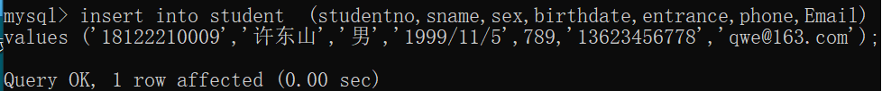
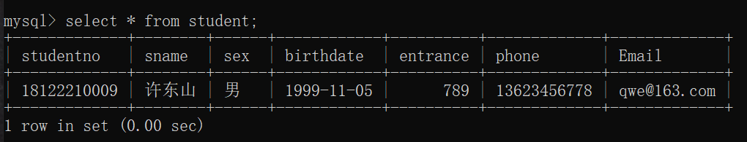
4.6 数据表记录的插入
利用insert表student中插入1行数据。
实例
SQL语句如下：
insert into student (studentno,sname,sex,birthdate,entrance,phone,Email) values ('18122210009','许东山','男','1999/11/5',789,'13623456778','qwe@163.com');
执行结果如下图所示：

Slide 107
4.6 数据表记录的插入
2. INSERT语句中不指定字段名
当为数据表的所有列都指定了数据值时，可以省略字段名。其语法格式如下所示：
INSERT INTO 表名
VALUES(值1，值2，……);
所以上例可以简写为如下语句：
INSERT INTO studentinfo
VALUES ('18122210009','许东山','男','1999/11/5',789,'13623456778','qwe@163.com');

Slide 108
4.6 数据表记录的插入
3. INSERT语句中不指定字段名
有的时候，我们在插入新记录时，只能确定部分字段的值，这时只能为部分字段插入数据。

Slide 109
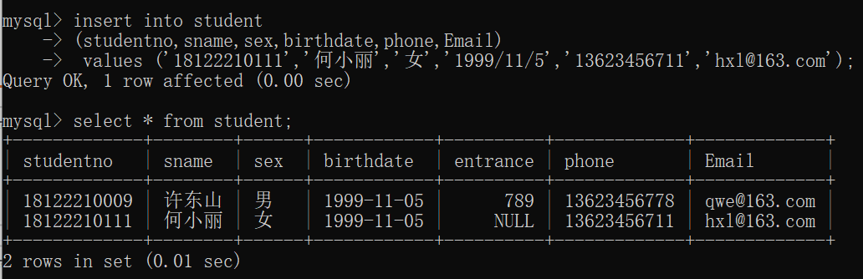
4.6 数据表记录的插入
向student表添加另一条记录。学号是'18122210111'，姓名是何小丽，性别是女。
实例
SQL语句如下：
insert into student
(studentno,sname,sex,birthdate,phone,Email)
values ('18122210111','何小丽','女','1999/11/5','13623456711','hxl@163.com');
执行结果如下图所示：

Slide 110
4.6 数据表记录的插入
注意：
使用INSERT语句为部分字段添加值时，必须要在表名的后面写明为哪些字段添加数据。
表名后的字段名顺序可以与其在表中定义的顺序不一致，它们只需要与VALUES中值的顺序保持一致即可。

Slide 111
4.6 数据表记录的插入
4.6.2 同时为数据表添加多条记录
在MySQL中提供了使用一条INSERT语句同时添加多条记录的功能，其语法格式如下所示：
INSERT INTO 表名[(字段名1，字段名2，…，字段名n)]
VALUES(值1，值2，……，值n)，
(值1，值2，……，值n)，
………
(值1，值2，……，值n);

Slide 112
4.6 数据表记录的插入
说明：
是可选的
用于指定插入的字段名
(字段名1，字段名2，…字段名n)
(值1，值2，……值n)
表示要插入的记录，该记录可以有多条，并且每条记录之间用逗号隔开。

Slide 113
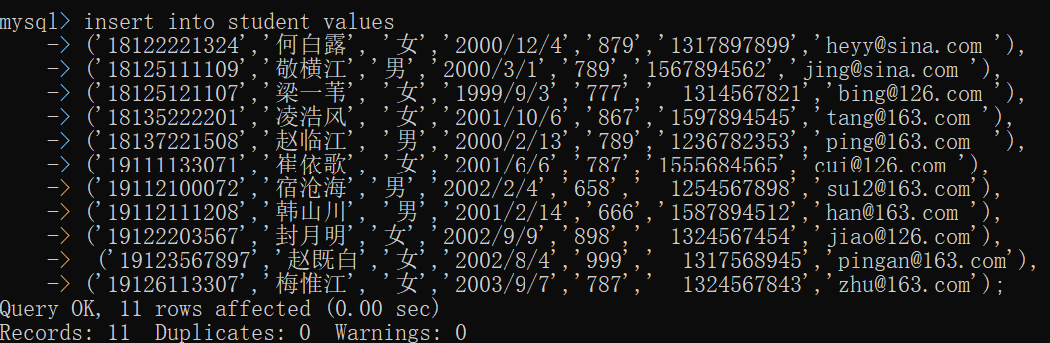
4.6 数据表记录的插入
利用insert into命令向表student中插入多行数据。
实例
SQL语句如下：
insert into student values
('18122221324','何白露', '女','2000/12/4','879','1317897899','heyy@sina.com '),
('18125111109','敬横江','男','2000/3/1','789','1567894562','jing@sina.com '),
('18125121107','梁一苇', '女','1999/9/3','777',' 1314567821','bing@126.com '),
('18135222201','凌浩风', '女','2001/10/6','867','1597894545','tang@163.com '),
('18137221508','赵临江', '男','2000/2/13','789','1236782353','ping@163.com '),
('19111133071','崔依歌', '女','2001/6/6','787','1555684565','cui@126.com '),
('19112100072','宿沧海','男','2002/2/4','658',' 1254567898','su12@163.com'),
('19112111208','韩山川', '男','2001/2/14','666','1587894512','han@163.com '),
('19122203567','封月明','女','2002/9/9','898',' 1324567454','jiao@126.com'),
('19123567897','赵既白','女','2002/8/4','999',' 1317568945','pingan@163.com'),
('19126113307','梅惟江', '女','2003/9/7','787',' 1324567843','zhu@163.com');
执行结果如下图所示：

Slide 114
4.6 数据表记录的插入
注意：
INSERT语句成功执行后，可以通过查询语句查看数据是否添加成功。
在添加多条记录时，可以不指定字段列表，只需要保证VALUES后面跟随的值列表依照字段在表中定义的顺序即可。
和添加单条记录一样，如果不指定字段名，必须为每个字段添加数据，如果指定了字段名，就只需要为指定的字段添加数据。

Slide 115
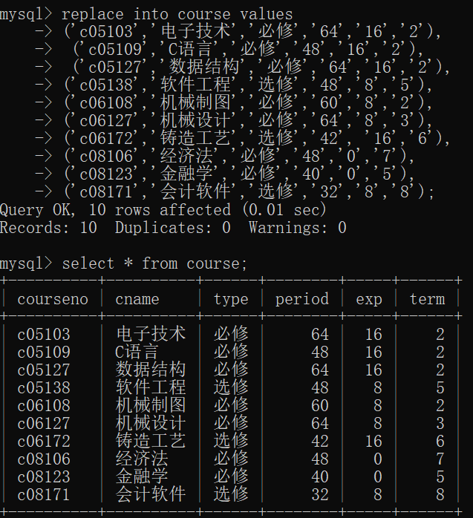
4.6 数据表记录的插入
4.6.2 replace语句为数据表添加记录
在MySQL中还可以使用一条replace into语句添加记录的功能。
【例】利用replace into命令向表course中插入多行数据。
replace into course values
('c05103','电子技术','必修','64','16','2'),
('c05109','C语言','必修','48','16','2'),
('c05127','数据结构','必修','64','16','2'),
('c05138','软件工程','选修','48','8','5'),
('c06108','机械制图','必修','60','8','2'),
('c06127','机械设计','必修','64','8','3'),
('c06172','铸造工艺','选修','42', '16','6'),
('c08106','经济法','必修','48','0','7'),
('c08123','金融学','必修','40','0','5'),
('c08171','会计软件','选修','32','8','8');

Slide 116
4.6 数据表记录的插入
说明：
（1）使用insert语句可以向表中插入一行数据，也可以插入多行数据，最好一次插入多行数据，各行数据之间用“，”分隔。
（2）values子句：包含各列需要插入的数据清单，数据的顺序要与列的顺序相对应。若表名后不给出列名，则在values子句中要给出每一列（除identity和 timestamp类型的列）的值，如果列值为空，则值必须置为null，否则会出错。
（3）如果向表中添加已经存在的学号（已经设为主键主键）的记录，因此将出现主键冲突错误。例如，插入已经存在的学号19112111208记录，结果如下。
ERROR 1062 (23000): Duplicate entry '19112111208' for key 'primary
（4）replace into向表中插入数据时，首先尝试插入数据到表中，如果发现表中已经有此行数据（根据主键或者唯一索引判断），则先删除此行数据，然后插入新的数据，否则，直接插入新数据。
（5）还可以向表中插入其他表的数据，这也是成批插入数据的一种方式。但要求两个表要有相同的结构。具体操作将在以后介绍。其语法格式如下，：
insert into table name1 select * from table name2;
Notes:
load data local infile "d:\\score.txt" into table score;
load data local infile "d:\\teacher.txt" into table teacher character set utf8;

Slide 117
4.7 数据表记录的修改及删除
MySQL中使用UPDATE语句来更新表中的记录，其语法格式如下所示：
UPDATE 表名
SET 字段名=新值 [,…]
[WHERE condition ] ;
说明：
（1）set子句：根据where子句中指定的条件，对符合条件的数据行进行修改。若语句中不设定where子句，则更新所有行
（2）新值可以是常量、变量或表达式。可以同时修改所在数据行的多个列值，中间用逗号隔开。

Slide 118
4.7 数据表记录的修改及删除
说明：
字段名
用于指定要更新数据值的字段名称。
新值
用于表示该字段的新值。
新值可以是数据也可以是表达式。
WHERE condition
用于表示该字段的新值。
新值可以是数据也可以是表达式。

Slide 119
4.7 数据表记录的修改及删除
将学号为18137221508学生的课程号为 c08106的平时成绩daily修改为80分。
实例
update score SET daily=80 where studentno='18122210009' && courseno='c05103';
执行结果如下图所示：

Slide 120
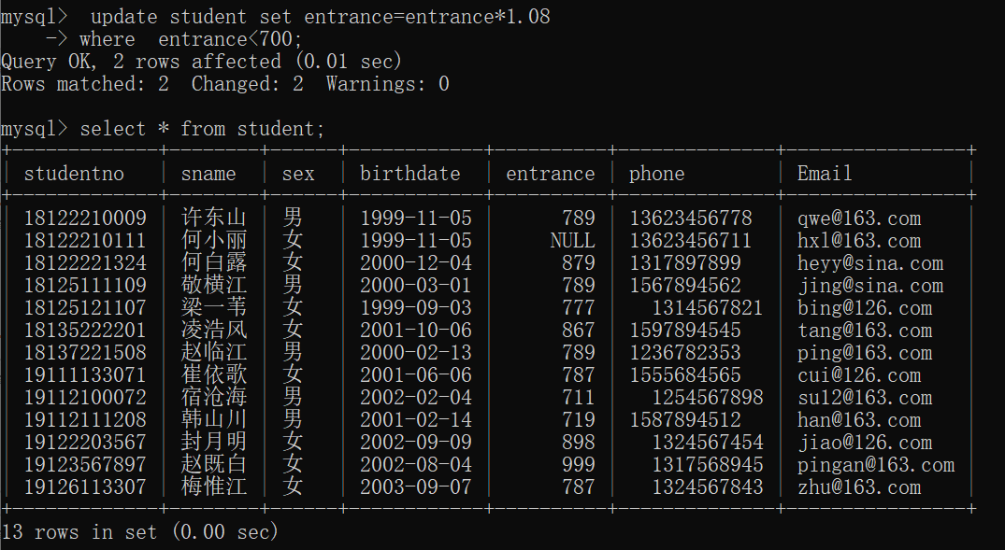
4.7 数据表记录的修改及删除
将课程student表中低于700分的入学成绩增加8%。
实例
update student set entrance=entrance*1.08
where entrance<700;
执行结果如下图所示：
注意：2行数据受影响说明entrance列下有两条数据满足where条件，所以修改了这2行数据的值。

Slide 121
4.7 数据表记录的修改及删除
MySQL中一般使用DELETE语句来删除表中的记录，语法格式如下所示：
delete[low_priority] [quick] [ignore] from tbl_name [where子句]
[order by子句] [limit row_count]
说明：
（1）quick修饰符：可以加快部分种类的删除操作的速度。
（2）ignore修饰符：忽略删除错误，提高运行速度。
（3）from子句：用于指定从何处删除数据。
（4）where子句指定的删除条件。如果省略where子句则删除该表的所有行。
（5）order by子句：各行按照子句中指定的顺序进行删除，此子句只在与limit联用时才起作用。
（6）limit子句：用于告知服务器在控制命令被返回到客户端前被删除的行的最大值。
（7）数据删除后将不能恢复，因此，在执行删除之前一定要对数据做好备份。

Slide 122

4.7 数据表记录的修改及删除
实例
删除数据表teacher中的所有记录。
SQL语句如下：
DELETE FROM teacher;
执行结果如下图所示：
注意： 9行数据被影响，说明teacher表中所有数据都被删除了，现在的teacher表就是一张空表。

Slide 123
4.7 数据表记录的修改及删除
删除student表中入学成绩低于750分记录。
实例
SQL语句如下：
DELETE FROM student where entrance <750;
删除student01表中入学成绩最低的2行记录。
SQL语句如下：
DELETE FROM student01 order by entrance limit 2;

Slide 124
4.7 数据表记录的修改及删除
在MySQL数据库中，还有一种方式可以用来删除表中所有的记录，这种方式需要用到一个关键字TRUNCATE。
其语法格式如下：
TRUNCATE [TABLE] 表名；
使用truncate清空数据表非常简单，如上例，也可以使用truncate.SQL语句如下：
TRUNCATE TABLE teacher;

Slide 125
4.7 数据表记录的修改及删除
drop、truncate和delete的区别
注意
（1）DELETE语句执行删除的过程是每次从表中删除一行，并且同时将该行的删除操作作为事务记录在日志中保存以便进行进行回滚操作。
TRUNCATE TABLE 则一次性地从表中删除所有的数据并不把单独的删除操作记录记入日志保存，删除行是不能恢复的。并且在删除的过程中不会激活与表有关的删除触发器。执行速度快。
（2）表和索引所占空间。
当表被TRUNCATE 后，这个表和索引所占用的空间会恢复到初始大小，
DELETE操作不会减少表或索引所占用的空间。
drop语句将表所占用的空间全释放掉。
（3）一般而言删除速度的话，drop > truncate > delete
（4）应用范围。
TRUNCATE 只能对TABLE； DELETE可以是table和view

Slide 126
4.7 数据表记录的修改及删除
drop、truncate和delete的区别
注意
（5）TRUNCATE 和DELETE只删除数据， DROP则删除整个表（结构和数据）。
（6）truncate与不带where的delete ：只删除数据，而不删除表的结构（定义）drop语句将删除表的结构被依赖的约束（constrain),触发器（trigger)索引（index);依赖于该表的存储过程/函数将被保留，但其状态会变为：invalid。
（7）delete语句为DML（data maintain Language),这个操作会被放到 rollback segment中,事务提交后才生效。如果有相应的 tigger,执行的时候将被触发。
（8）truncate、drop是DDL（data define language),操作立即生效，原数据不放到 rollback segment中，不能回滚。

Slide 127
4.7 数据表记录的修改及删除
drop、truncate和delete的区别
注意
（9）在没有备份情况下，谨慎使用 drop 与 truncate。要删除部分数据行采用delete且注意结合where来约束影响范围。回滚段要足够大。要删除表用drop;若想保留表而将表中数据删除，如果于事务无关，用truncate即可实现。如果和事务有关，或想触发trigger,还是用delete。
（10） Truncate table 表名 速度快,而且效率高,因为:
truncate table 在功能上与不带 WHERE 子句的 DELETE 语句相同：二者均删除表中的全部行。但 TRUNCATE TABLE 比 DELETE 速度快，且使用的系统和事务日志资源少。DELETE 语句每次删除一行，并在事务日志中为所删除的每行记录一项。TRUNCATE TABLE 通过释放存储表数据所用的数据页来删除数据，并且只在事务日志中记录页的释放。

Slide 128
4.7 数据表记录的修改及删除
drop、truncate和delete的区别
注意
（11） TRUNCATE TABLE 删除表中的所有行，但表结构及其列、约束、索引等保持不变。新行标识所用的计数值重置为该列的种子。如果想保留标识计数值，请改用 DELETE。如果要删除表定义及其数据，请使用 DROP TABLE 语句。
（12） 对于由 FOREIGN KEY 约束引用的表，不能使用 TRUNCATE TABLE，而应使用不带 WHERE 子句的 DELETE 语句。由于 TRUNCATE TABLE 不记录在日志中，所以它不能激活触发器。

Slide 129
 本章小结
本章主要讲解了数据库的设计过程、数据库的基本操作、数据表的基本操作、表的约束、数据表记录的插入、修改与删除。
数据库和数据表的操作是本章的重要内容，需要大家通过实践练习加以透彻了解。表的约束是本章难点，希望同学在使用时，可以结合表的实际情况去运用。

